Slide 1
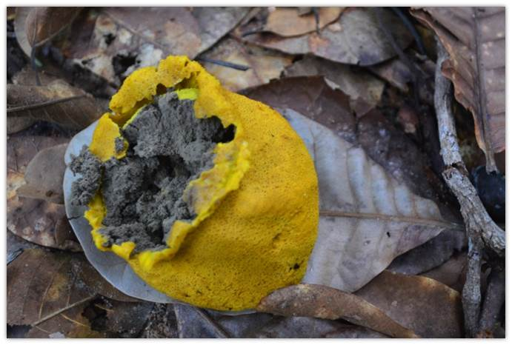
มาทำความรู้จักกับ
เห็ดไข่หงส์
หรือ
เห็ดก้อนฝุ่นเหลืองทอง

Slide 2
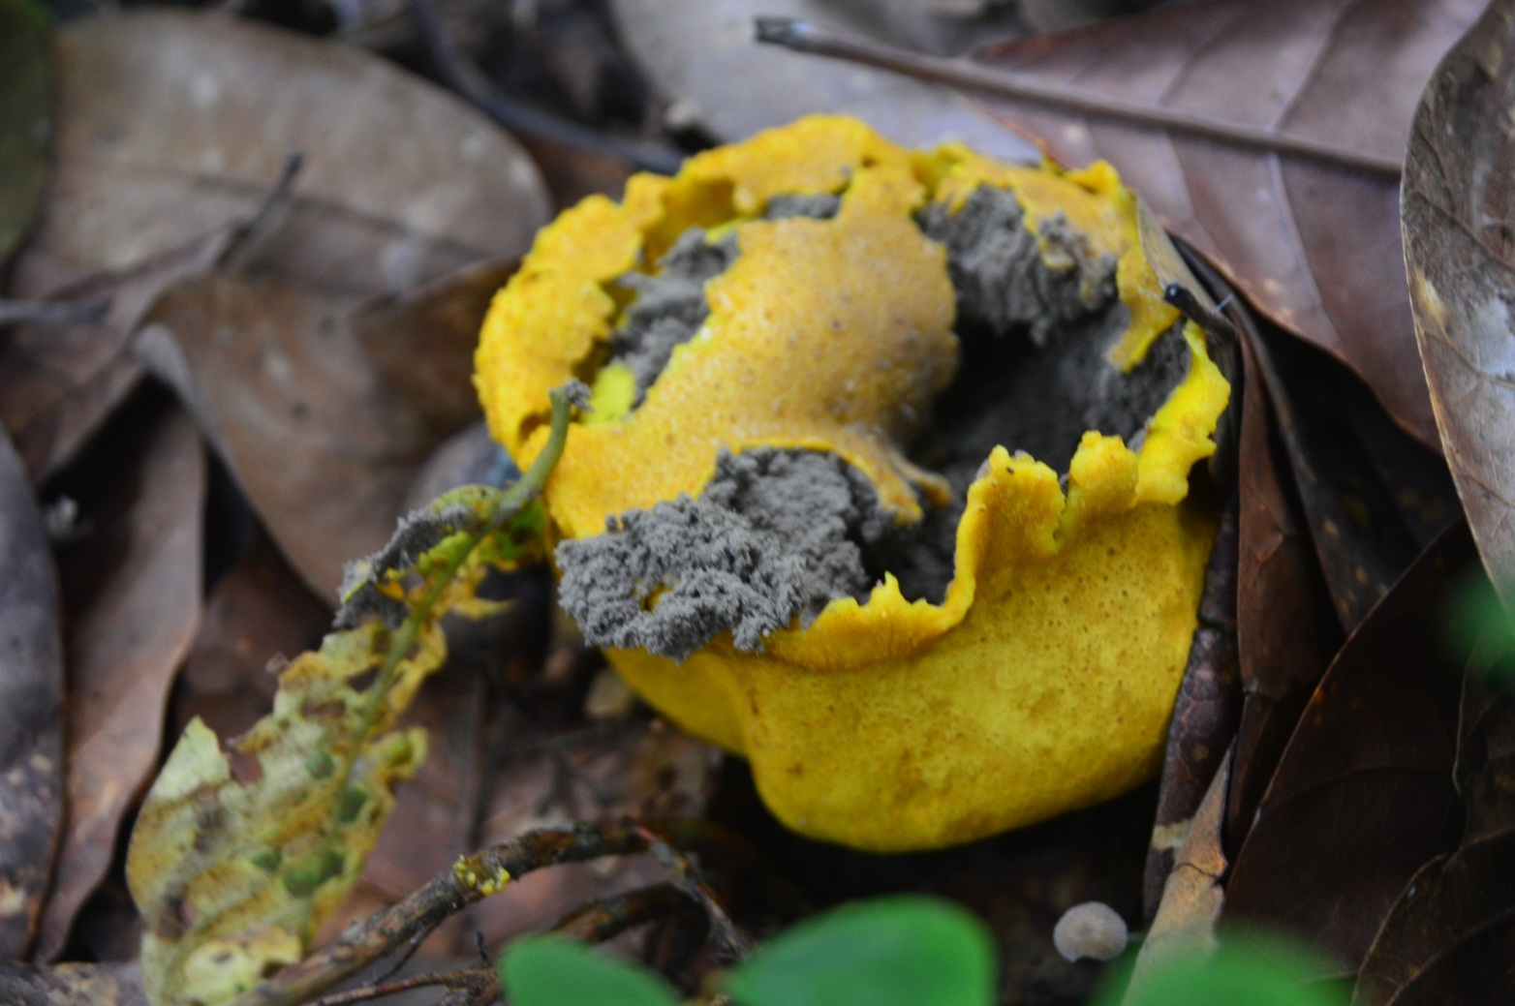
เห็ดก้อนฝุ่นเหลืองทอง หรือ เห็ดไข่หงส์
ชื่อวิทยาศาสตร์: Scleroderma sinnamariense Mont. Scleroderma citrinum Pers. (เห็ดไข่หงส์)
การใช้ประโยชน์: รับประทานไม่ได้ จัดอยู่ในกลุ่มเห็ดพิษ

Slide 3
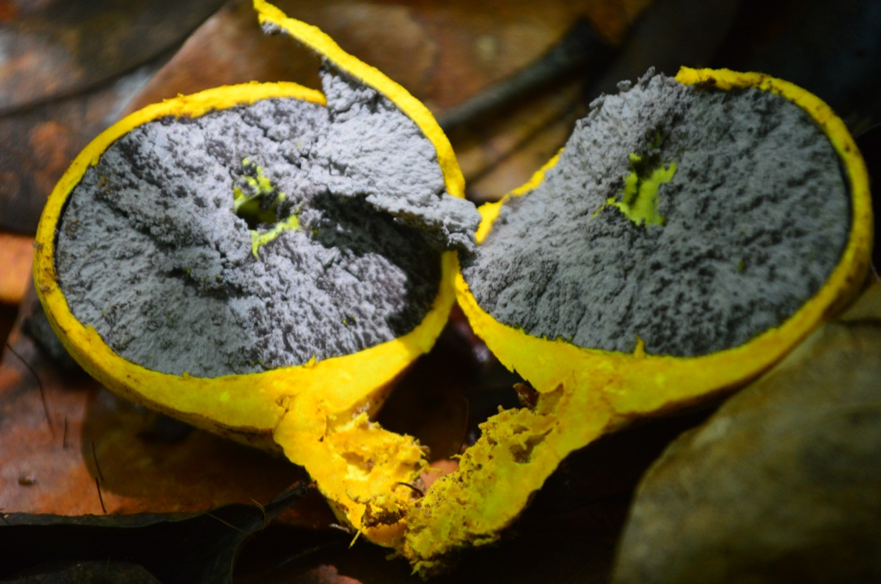
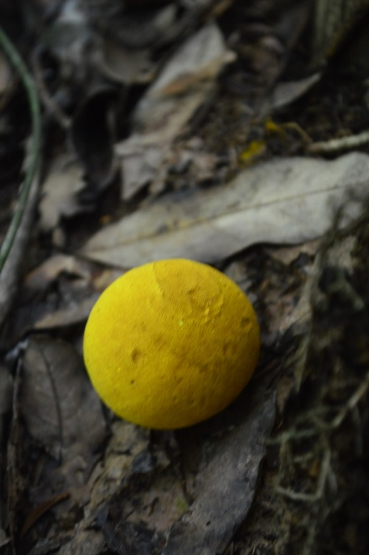
หมวก รูปกลม สีน้ำตาลอ่อนอมเหลือง เส้นผ่าศูนย์กลาง 2 – 6 เซนติเมตร สูง2 – 3 เซนติเมตร ด้านบนแบนลงเล็กน้อย
ผิวแตกเป็นเกล็ดใหญ่ โคนมีเส้นใยหยาบเป็นกระจุกยึดติดกับดิน(สีนวลขาว) เปลือกหนา 3 – 4 มิลลิเมตร เมื่อดอกเห็ดแก่ด้านบนปริแตกออก
สปอร์ ภายในดอกเห็ดสีม่วงน้ำตาลบรรจุอยู่ รูปกลม ผิวขรุขระเป็นร่องแห เห็ดชนิดนี้ขึ้นเป็นดอกเดี่ยวใกล้กัน และกระจายทั่วไปในป่า
เป็นเห็ดพิษทำให้เกิดอาการคลื่นไส้และอาเจียน ไม่ควรรับประทานทั้งดิบและสุก
เห็ดไข่หงส์ - ข้อมูลทรัพยากรชีวภาพจุลินทรีย์
แหล่งที่มาของข้อมูล :http://www.bedo.or.th/lcdb/biodiversity/view3.aspx?id=12264

Slide 4
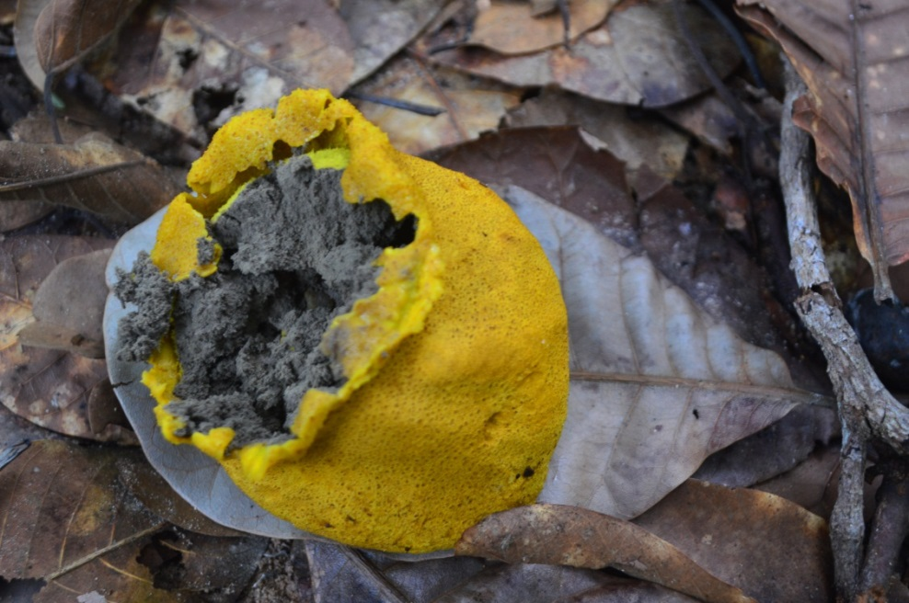
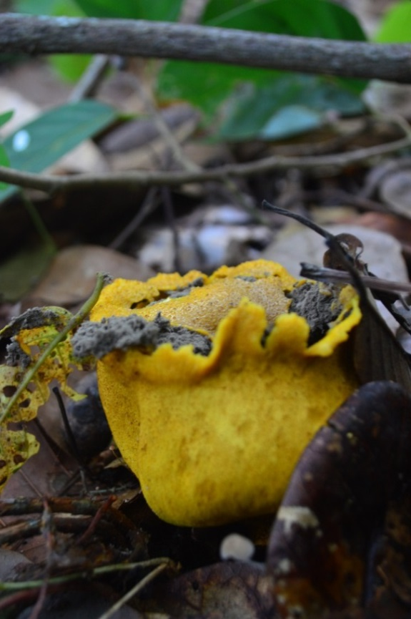
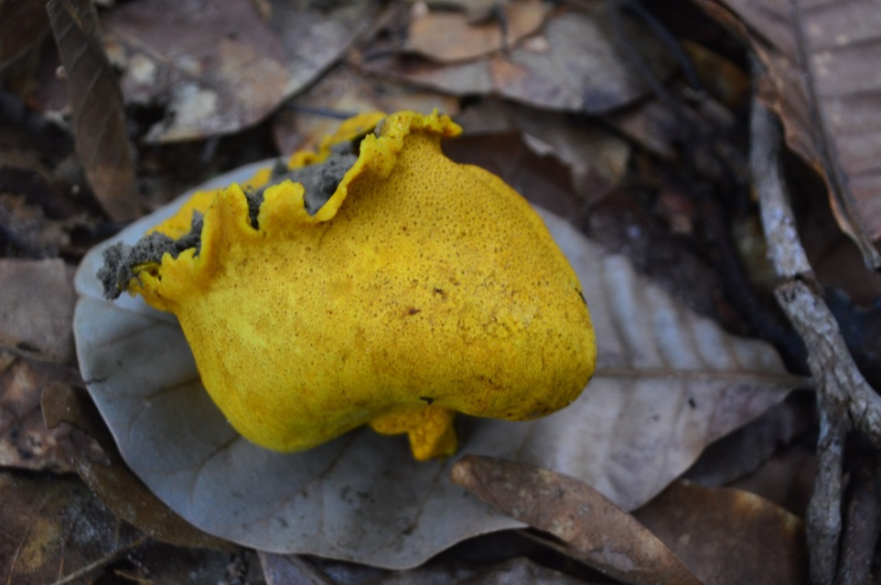
เมื่อดอกเห็ดแก่ด้านบนปริแตกออกภายในดอกเห็ดสีม่วงน้ำตาลบรรจุอยู่ รูปกลม ผิวขรุขระเป็นร่องแห เห็ดชนิดนี้ขึ้นเป็นดอกเดี่ยวใกล้กัน และกระจายทั่วไป
เห็ดไข่หงส์ - ข้อมูลทรัพยากรชีวภาพจุลินทรีย์
แหล่งที่มาของข้อมูล :http://www.bedo.or.th/lcdb/biodiversity/view3.aspx?id=12264

Slide 5


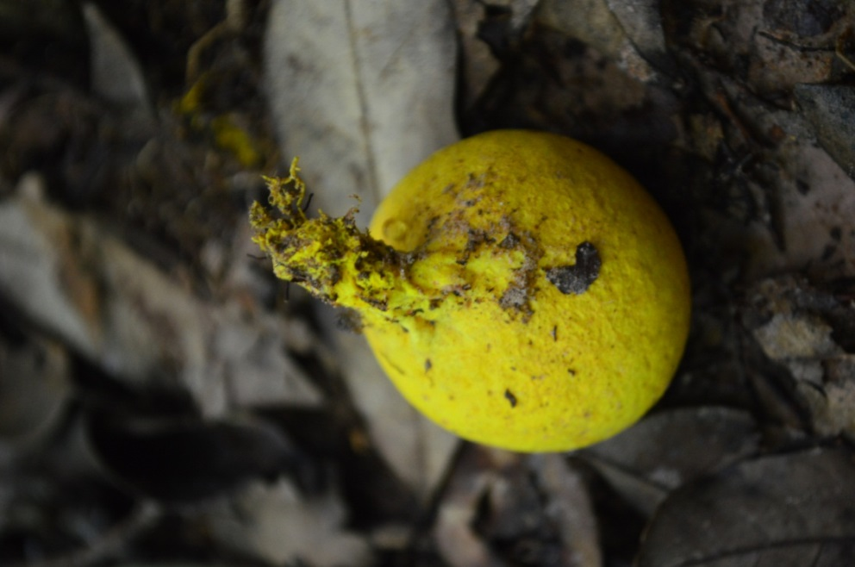
เป็นเห็ดพิษ ทำให้เกิดอาการคลื่นไส้และอาเจียน ห้ามรับประทานทั้งดิบและสุก(ดอกเห็ดคล้ายเห็ดหำฟานที่รับประทานได้ ต้องระมัดระวังในการเก็บ)
เห็ดไข่หงส์ - ข้อมูลทรัพยากรชีวภาพจุลินทรีย์
แหล่งที่มาของข้อมูล :http://www.bedo.or.th/lcdb/biodiversity/view3.aspx?id=12264

